Slide 1



CHỦ ĐỀ 3: THIẾT KẾ BÀI TRÌNH CHIẾU
Bài 1: Những gì em đã biết
SGK Trang 60

Slide 2

YÊU CẦU CẦN ĐẠT
- Ôn lại các kiến thức đã học về thiết kế bài trình chiếu.
- Biết vận dụng các kiến thức đã học để thiết kế 1 bài trình chiếu đơn giản.

Slide 3


A. HOẠT ĐỘNG THỰC HÀNH

Slide 4
1. Em hãy đọc SGK trang 60 kết hợp sử dụng máy tính trả lời các câu hỏi sau:
Để khởi động phần mềm trình chiếu, em thao tác như thế nào?
Các thao tác gõ chữ tiếng Việt trong soạn nội dung trang trình chiếu có khác gì so với các thao tác khi soạn thảo văn bản không?
Để chèn hình/tranh ảnh vào trang trình chiếu, em thao tác như thế nào?

Slide 5

a) Để khởi động phần mềm trình chiếu, em thao tác như thế nào?
Đáp án: Nháy đúp chuột lên biểu tượng của phần mềm trình chiếu trên màn hình nền.
b) Các thao tác gõ chữ tiếng Việt trong soạn nội dung trang trình chiếu có khác gì so với các thao tác khi soạn thảo văn bản không?
Đáp án: Các thao tác gõ chữ tiếng Việt trong soạn nội dung trang trình chiếu và các thao tác soạn thảo văn bản không có gì khác.

Slide 6


c) Để chèn hình/tranh ảnh vào trang trình chiếu, em thao tác như thế nào?
Đáp án:
1. Chèn hình:
Nháy chọn thẻ Insert rồi chọn rồi nháy chọn hình cần chèn.
2. Chèn tranh ảnh:
Nháy chọn thẻ Insert chọn chọn tranh ảnh cần chèn nháy nút Insert.

Slide 7


2. Tạo bài trình chiếu với chủ đề: "Quê hương em"
Em hãy cho biết quê hương em ở phường, quận, thành phố nào?
Quê em có những đặc điểm gì nổi bật (di tích lịch sử, điểm du lịch, làng nghề truyền thống, đặc sản …)?
a) Em hãy dự kiến nội dung cần giới thiệu về quê hương em:

Slide 8
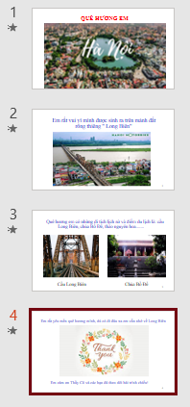
b) Dự kiến số trang trình chiếu. Bài trình chiếu cần tuân thủ các yêu cầu sau:
- Phông chữ cho các trang trình chiếu, màu phông chữ, màu nền của trang phải rõ ràng đẹp mắt;
- Cần phải có tiêu đề của bài trình chiếu;
- Nội dung trang: Như đã gợi ý ở phần a);
- Em chèn hình/tranh ảnh phù hợp để minh họa nội dung của một vài trang mà em cho là cần thiết; tạo hiệu ứng hợp lí (tiêu đề chuyển động trước, sau đó xuất hiện nội dung sau);
- Trang cuối cùng là trang kết luận và lời cảm ơn người theo dõi.

Slide 9
SƯU TẦM TÀI LIỆU
Em hãy tìm những thông tin và hình ảnh phù hợp với bài trình chiếu em vừa soạn trên internet sau đó lưu vào thư mục riêng của mình để làm bài

Slide 10


Em hãy chọn đáp án đúng nhất.
Câu 1: Em nháy nút lệnh nào để tạo một trang trình chiếu mới?
A. B. C. D.

Slide 11
Em hãy chọn đáp án đúng nhất.
Câu 2: Em chọn thẻ nào để tạo hiệu ứng cho văn bản hoặc hình ảnh trong trang trình chiếu?
A. Home B. Animations
C. Insert D. Silde Show

Slide 12
Em hãy chọn đáp án đúng nhất.
Câu 3: Em chọn lệnh nào để tạo hiệu ứng chuyển động cho văn bản hoặc hình ảnh?
A. B.
C. D.

Slide 13
Em hãy chọn đáp án đúng nhất.
Câu 4: Em nhấn phím tắt nào để bắt đầu bài trình chiếu?
A. F2 B. F3
C. F4 D. F5
Câu 5: Em nhấn phím tắt nào để thoát khỏi bài trình chiếu?
A. ESC B. TAB
C. CTRL D. ENTER

Slide 14

A. HOẠT ĐỘNG THỰC HÀNH

Slide 15
Em hãy mở hình ảnh và tư liệu đã sưu tầm và thực hành theo hướng dẫn sau:
1. Dự kiến được số trang của bài trình chiếu (khoảng 4 trang trở lên).
Trang số 1: Phải có tiêu đề là chủ đề của bài trình chiếu;
Trang 2 và trang 3 gõ nội dung cần giới thiệu về quê hương em:
+ Quê hương em ở xã/phường, quận/huyện, tỉnh/thành phố nào?
+ Quê hương em có điểm nào nổi bật (di tích lịch sử, điểm du lịch, khu kinh tế, làng nghề truyền thống, đặc sản,…)
+ Chèn tranh ảnh minh họa.
- Trang cuối là trang kết luận và lời cảm ơn người theo dõi.
2. Xác định hình thức trình bày của một bày trình chiếu.
Phông chữ, cỡ chữ, màu chữ, màu nền phải rõ ràng, đẹp mắt.
Tạo hiệu ứng hợp lý (tiêu đề chuyển động trước, nội dung xuất hiện sau).
Nhớ đánh số thứ tự các trang trong bài trình chiếu.
Chú ý: Em lưu bài trình chiếu với tên “Que huong em”.

Slide 16

QUÊ HƯƠNG EM

Slide 17

Em rất vui vì mình được sinh ra trên mảnh đất rồng thiêng " Long Biên"

Slide 18

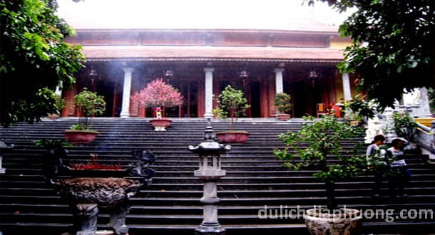
Quê hương em có những di tich lịch sử và điểm du lịch là: cầu Long Biên, chùa Bồ Đề, thảo nguyên hoa.......
Cầu Long Biên
Chùa Bồ Đề

Slide 19

Em rất yêu mến quê hương mình, dù có đi đâu xa em vẫn nhớ về Long Biên
Em cám ơn Thầy Cô và các bạn đã theo dõi bài trình chiếu!

Slide 20
3. Em sử dụng bài trình chiếu đã thực hiện để giới thiệu với bạn bè về quê hương mình. Các bạn đặt câu hỏi liên quan đến nội dung bài trình chiếu và em trả lời.

Slide 21
EM CẦN GHI NHỚ
- Mở phần mềm trình chiếu.
- Soạn văn bản trên trang trình chiếu.
Tìm kiếm thông tin từ Internet.
- Chèn hình/tranh ảnh và trang trình chiếu.
- Tạo các hiệu ứng thích hợp.
- Tạo trang mới.
- Đánh số trang.
- Lưu bài trình chiếu thành tệp.

